Slide 3
Propósito da palestra
Mostrar que códigos de retorno HTTP podem ser poderosos aliados na segurança cibernética.
O elemento tecnológico que mais conhece do seu negócio são as suas aplicações.
Imagine usar esse conhecimento e toda a inteligência das suas aplicações para identificar ações que não condizem com o comportamento de seus clientes e com as regras do seu negócio.
Os códigos de retorno HTTP são uma forma das suas aplicações “falarem” o que está acontecendo dentro delas, a partir da visão das suas regras de negócios.
Equipes de segurança podem “ouvir” o que as aplicações estão “dizendo”, criar monitores, definir métricas e, assim, conseguir identificar abusos contra as aplicações e ameaças à segurança da empresa e seus dados.
Vamos ver que os “desenvolvedores” dos sistemas são essenciais não apenas para desenvolver soluções e funcionalidades criativas, que irão tornar as empresas competitivas e diferenciadas.
Eles são fundamentais para que o negócio se mantenha seguro, confiável e com credibilidade em um mercado cada vez mais competitivo e exigente.

Slide 4
Sobre a palestra
Analisaremos vulnerabilidades que dificilmente são identificadas por “áreas de segurança” tradicionais.
Veremos como as áreas de desenvolvimento têm papel fundamental para manter a segurança, confiabilidade e credibilidade de um negócio.
Vamos entender como as áreas de desenvolvimento e “áreas de segurança” podem interagir e contribuir uma com a outra, trazendo benefícios para ambas, para o negócio e para os clientes.

Slide 5

Principais código HTTP
200 OK
201 Created
204 No Content
301 Moved Permanently
302 Found (Moved Temporarily)
307 Temporary Redirect
308 Permanent Redirect
400 Bad Request
401 Unauthorized
403 Forbidden
404 Not Found
405 Method Not Allowed
429 Too Many Requests
500 Internal Server Error
502 Bad Gateway
503 Service Unavailable
504 Gateway Timeout

Slide 6
Vamos analisar
204 No Content
400 Bad Request
401 Unauthorized
403 Forbidden
404 Not Found
405 Method Not Allowed
429 Too Many Requests
413 Payload Too Large
414 URI Too Long
431 Request Header Fields Too Large
200 OK

Slide 7
Mas o código não é apenas formalidade?​
É apenas um campo no header da mensagem.​
Deixo o valor “default” e sempre funciona perfeitamente.​
Minha aplicação vai funcionar da mesma forma (+ou-).​
O usuário nem vê o código HTTP.​
Convido vocês a…

Slide 8

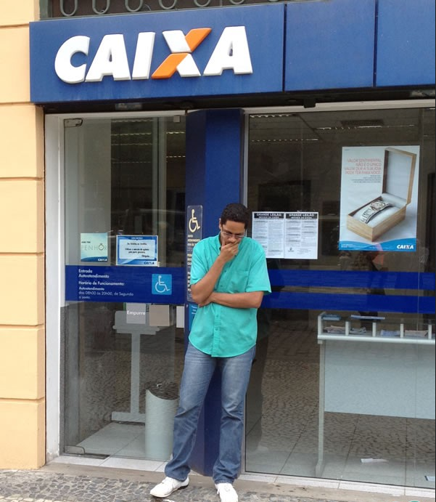
Convido vocês a…
Abrirem a mente…
e…

Slide 9
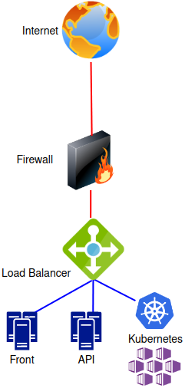
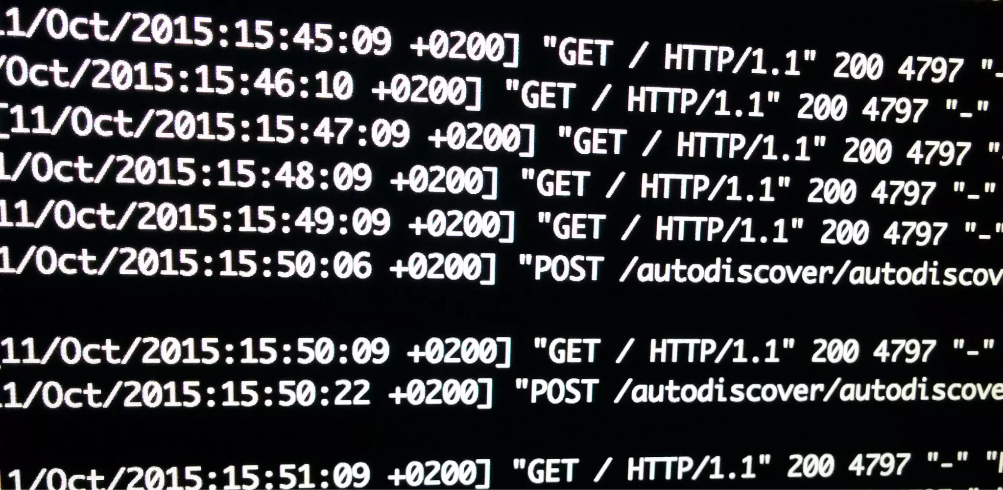
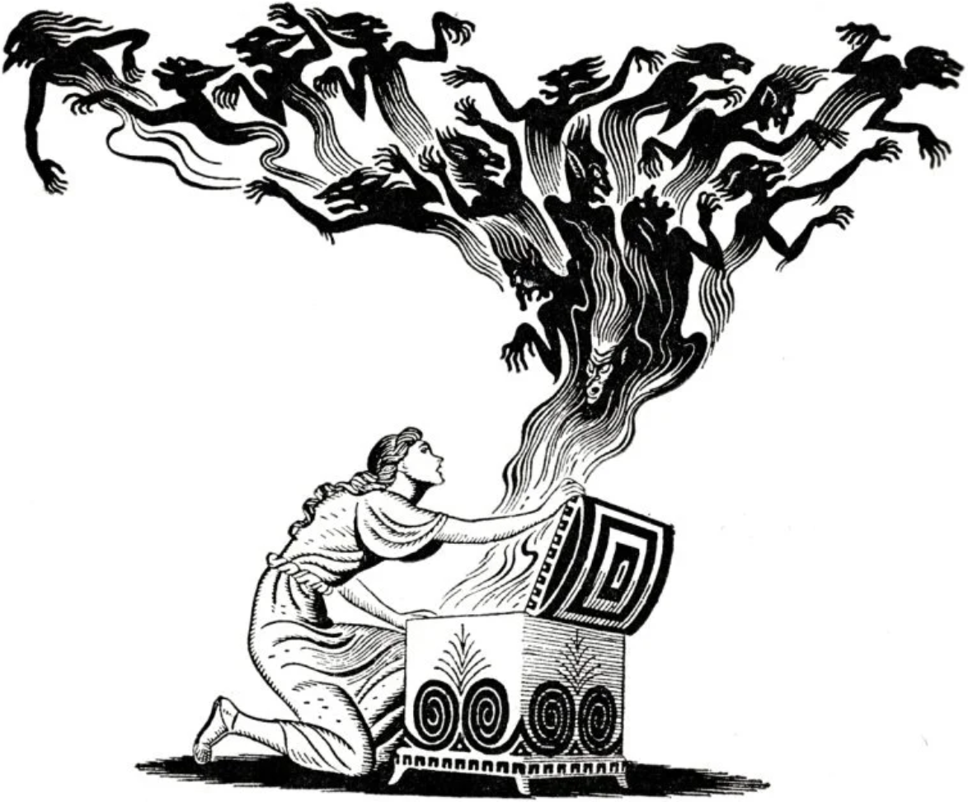
Load balancer - O que há ali dentro? 🤔
*** Cuidado ***
O seu mundo nunca mais será o mesmo!

Slide 10
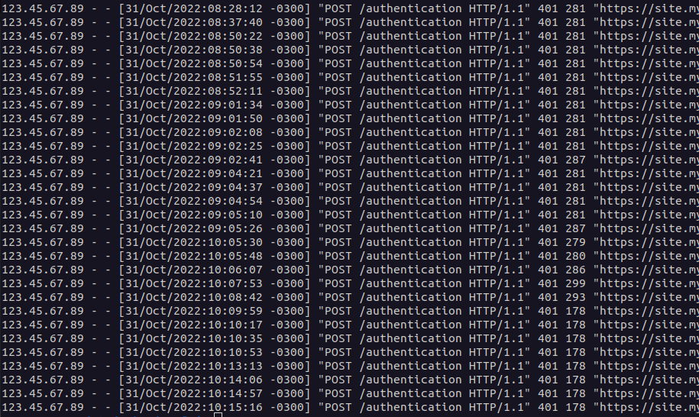
401 Unauthorized

Slide 11
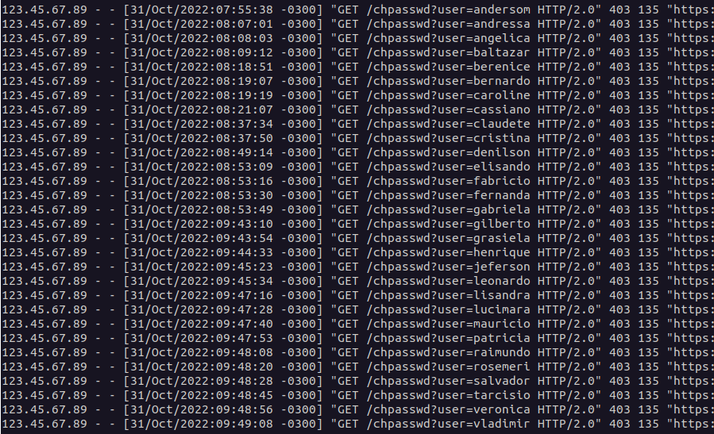
403 Forbidden

Slide 12
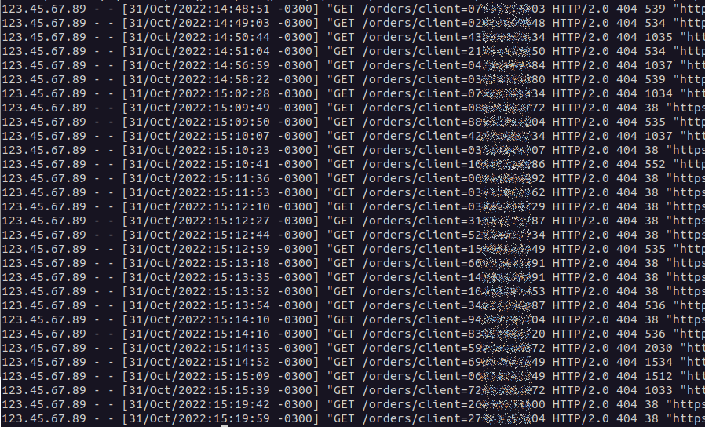
404 Not Found

Slide 13
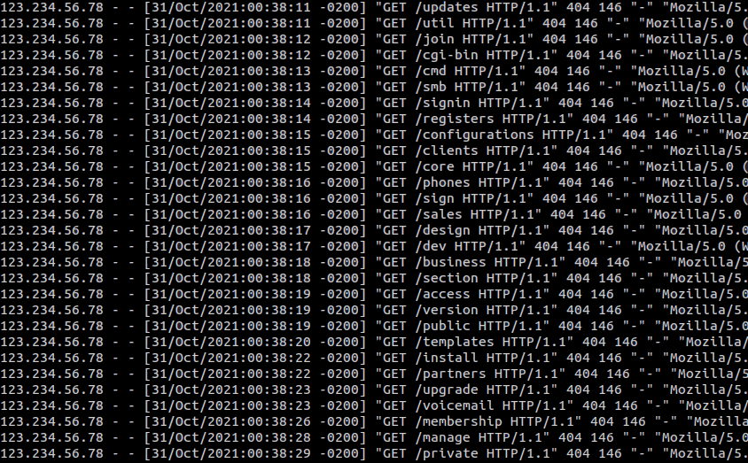
404 Not Found
Enumeração de arquivos e diretórios.
Descoberta de aplicações: /phpmyadmin, /setup.cgi?cmd=, /shell?

Slide 14
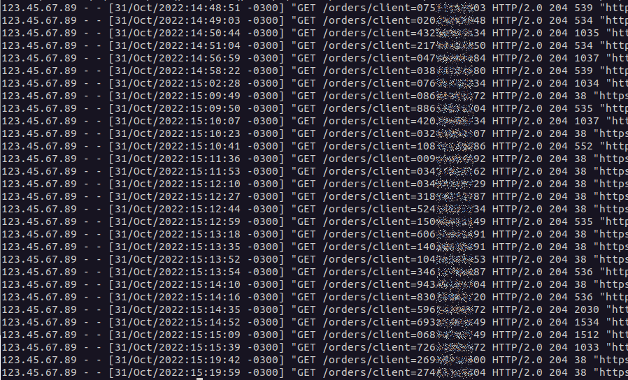
204 No Content

Slide 15
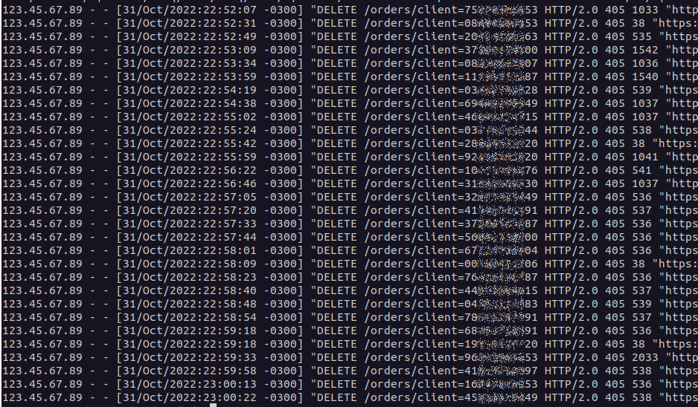
405 Method Not Allowed

Slide 16
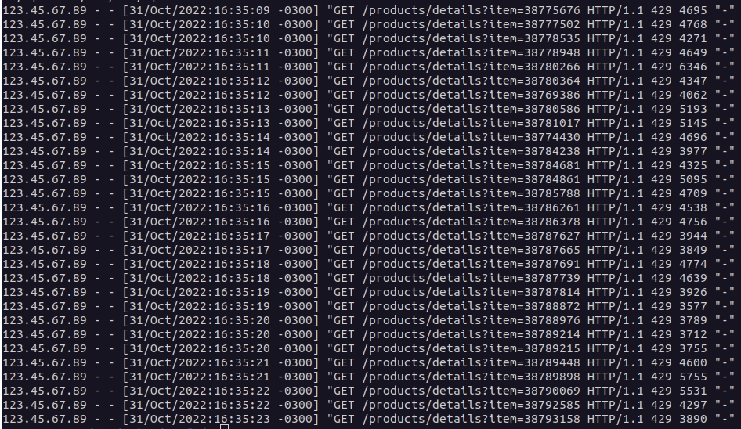
429 Too Many Requests

Slide 17
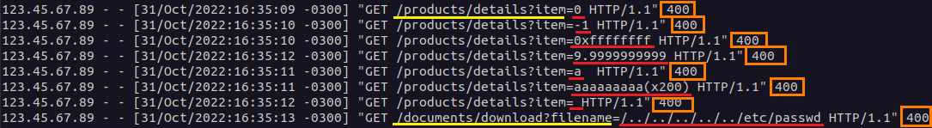
400 Bad Request
{
"username":"' or 1=1"
}
{
"username":"aaaaaaaaa(x1000)"
}
%USERNAME%
%COMPUTERNAME%
$USERNAME
$HOME

Slide 18
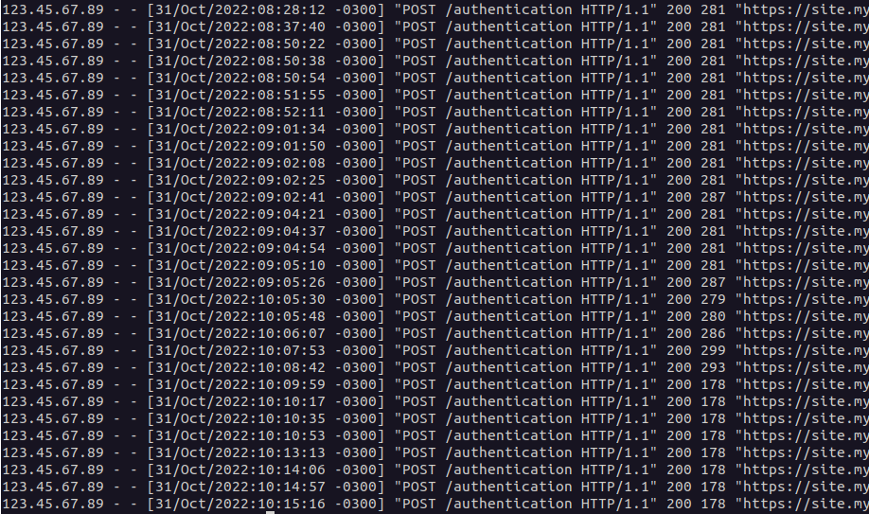
200 OK
Qual a razão para alguém fazer isso?
Automação não muito “inteligentes”
(D)DoS

Slide 19
Validar tamanho do conteúdo recebido
antes de processá-lo
Técnicas que consistem no envio de grande quantidade de dados tentando explorar “buffer overflow” e erros não tratados.
Campos muito extensos no corpo da mensagem (payload)
Grande conteúdo inválido no corpo da mensagem (payload)
URI muito longa
Campos muito extensos do cabeçalho (header)
413 Payload Too Large
414 URI Too Long
431 Request Header Fields Too Large

Slide 20
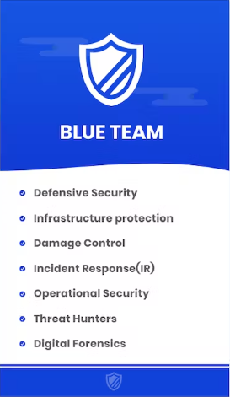
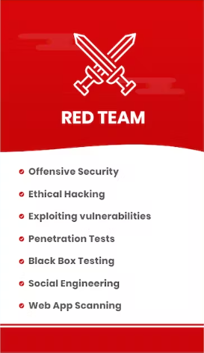
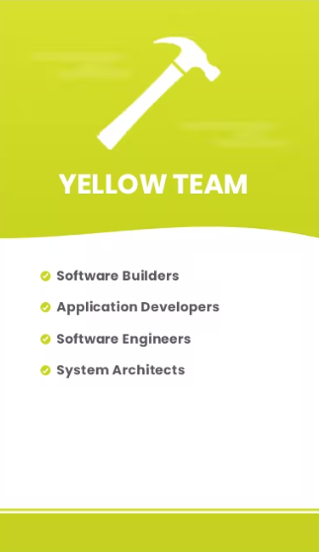

Slide 21


Nossa aplicações

Slide 22
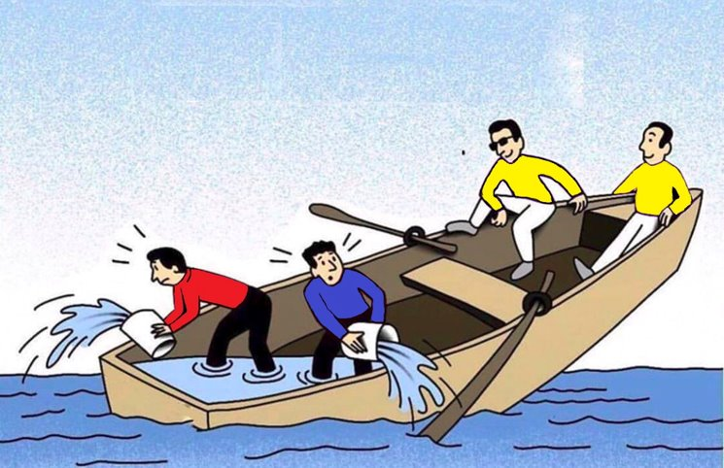
Equipe de segurança (somente Blue e Red)
Dinamismo do mercado
Concorrência
Regulamentações
Regras de negócio
Crises
Quebra de barreiras geográficas
Não basta os 15m² do barco “seguros”, aquela brecha de 1cm² pode nos fazer afundar.

Slide 23
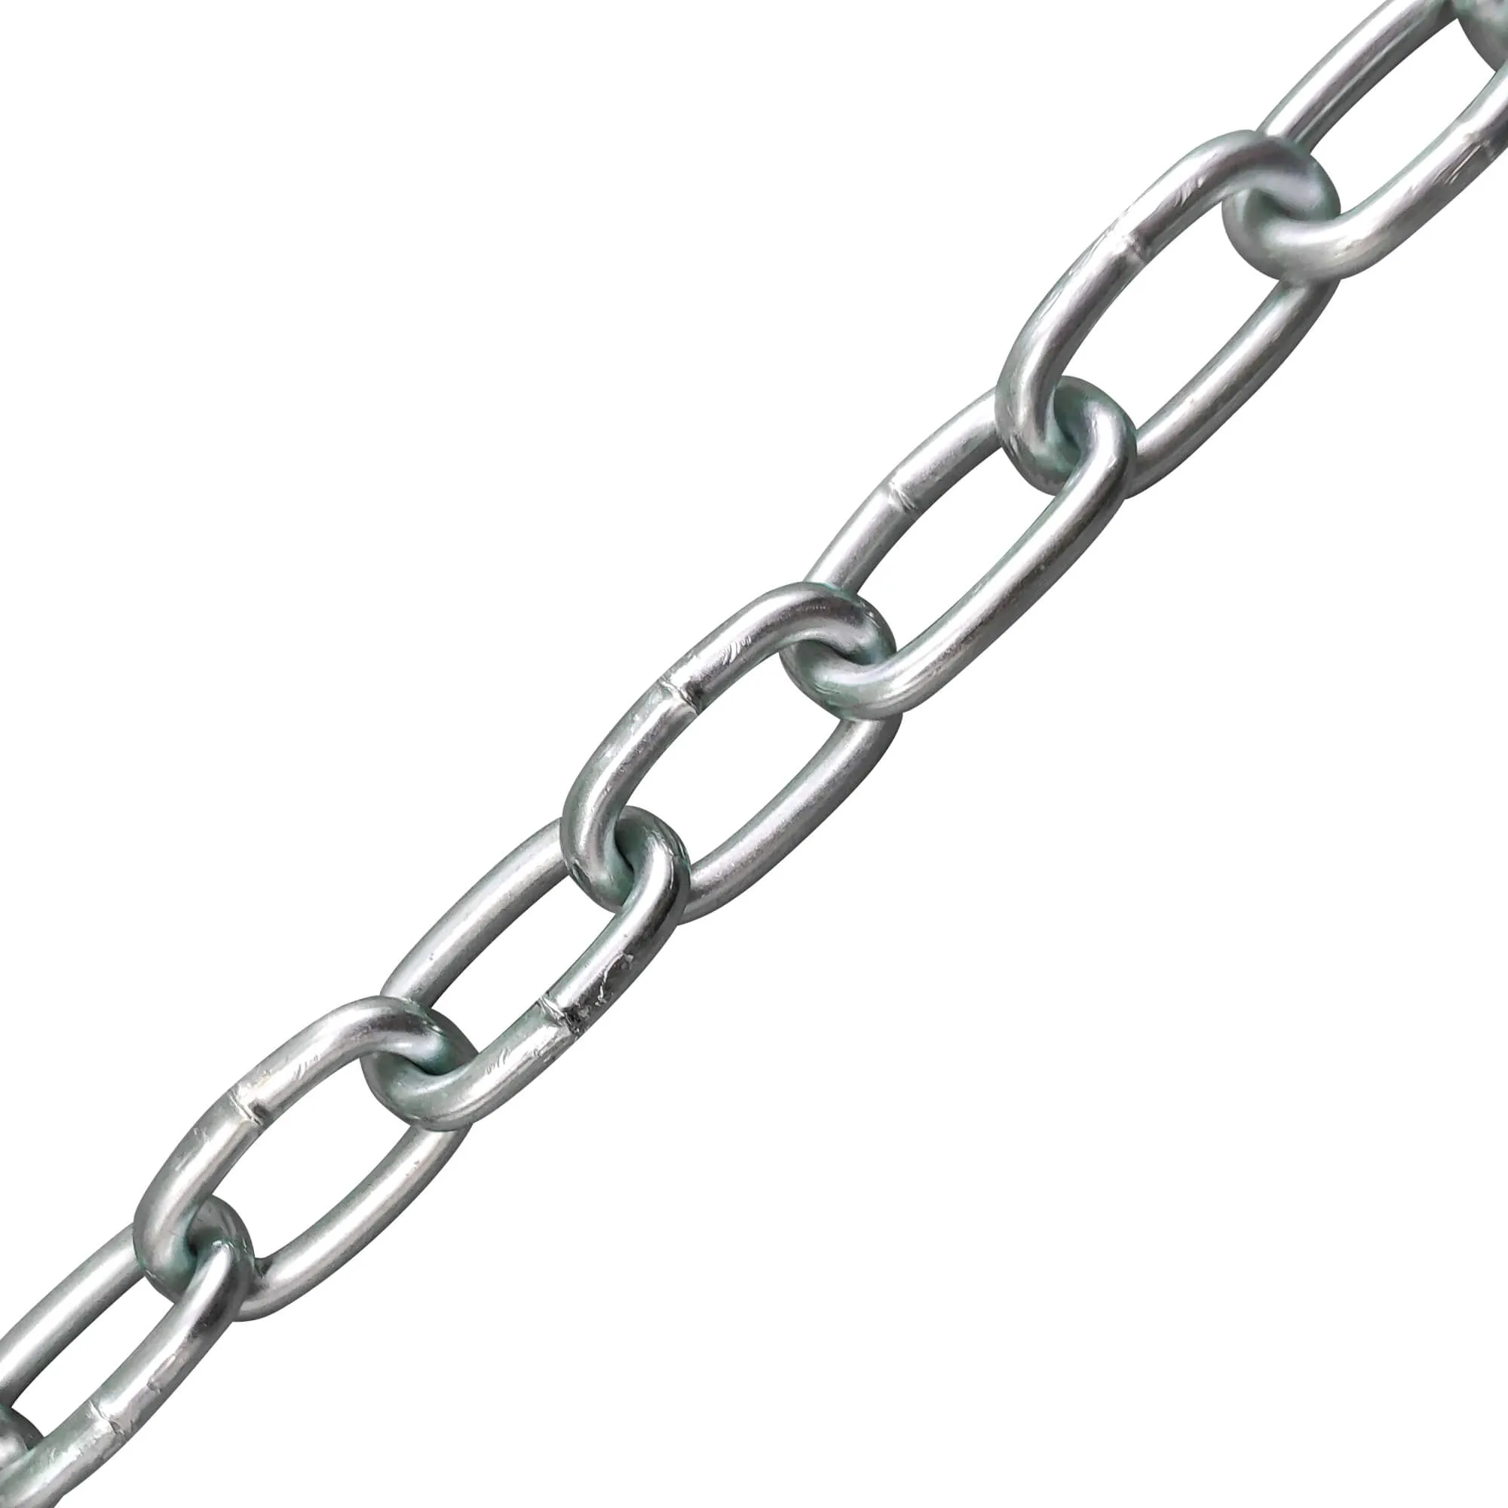
Segurança

Slide 24
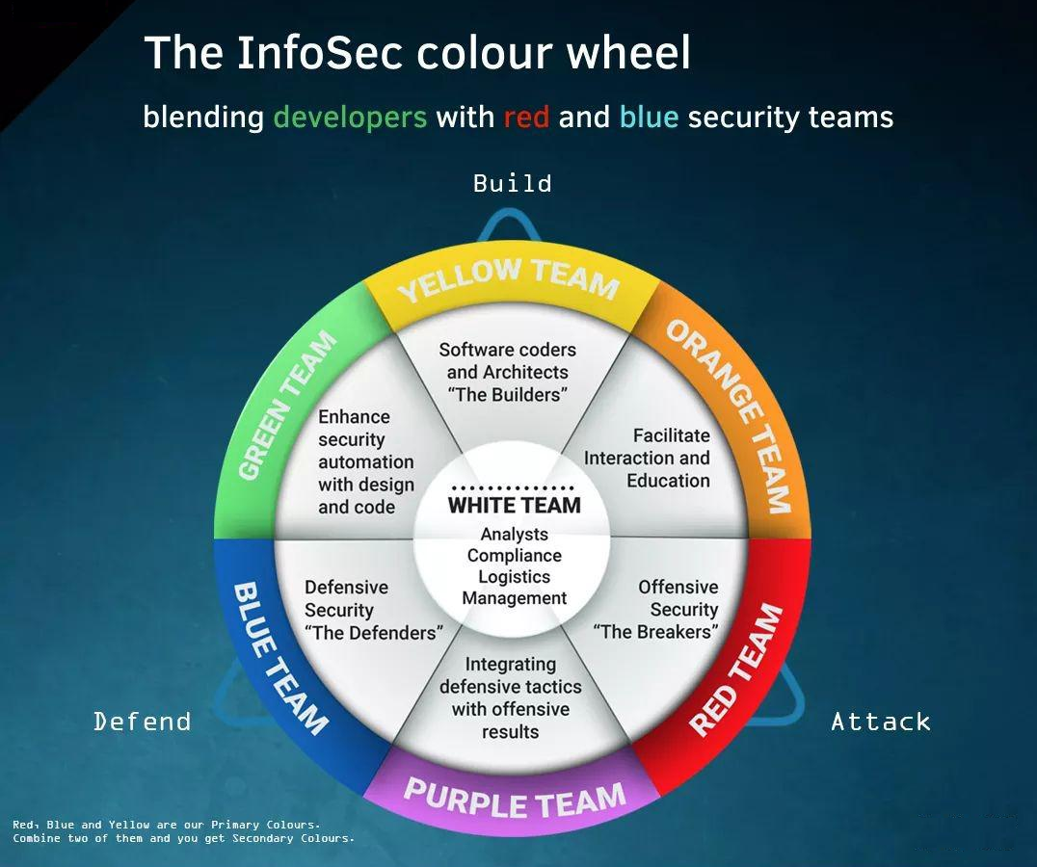
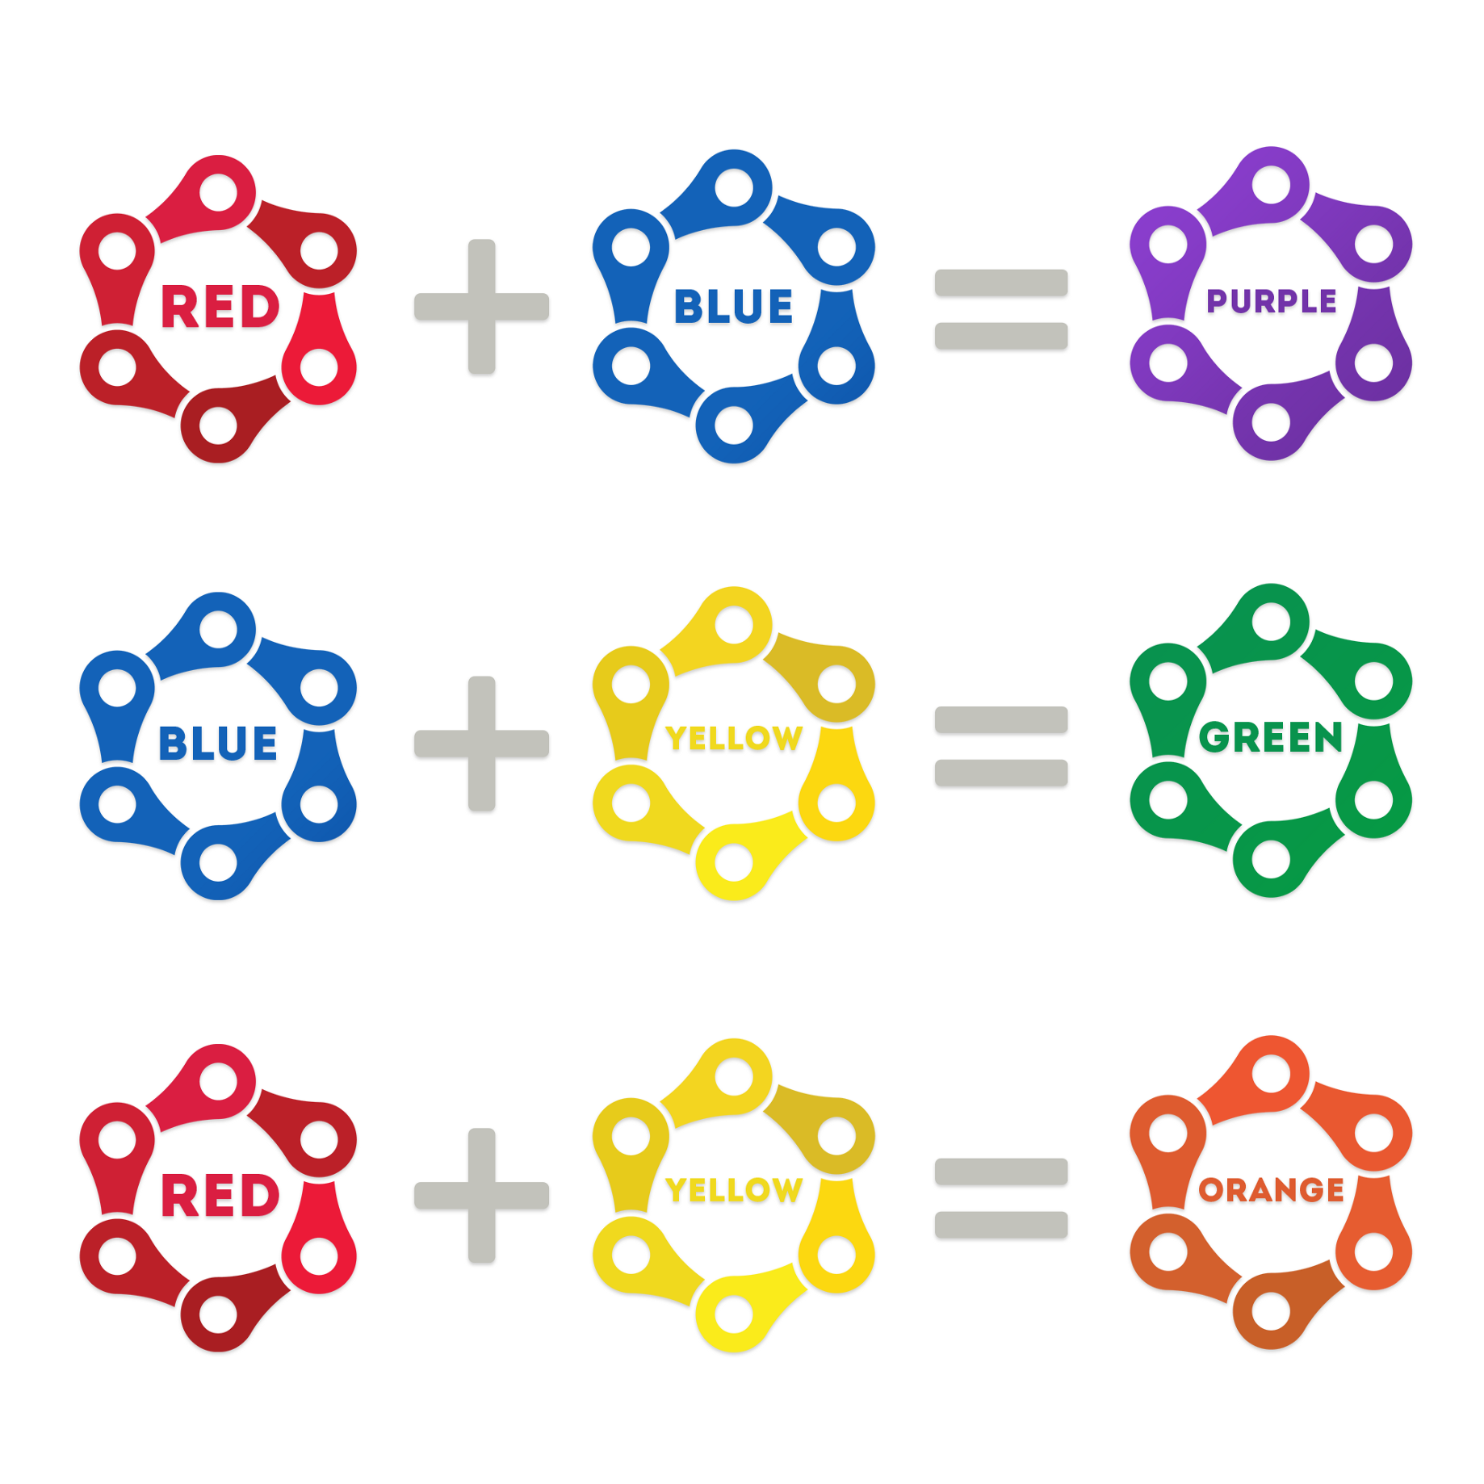
Cores primárias:
Blue
Red
Yellow
Cores secundárias:
Purple
Green
Orange

Slide 25
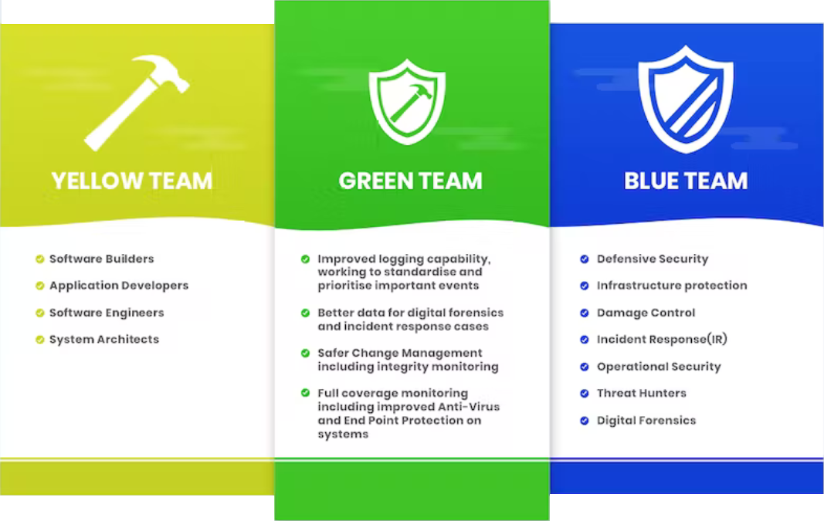
Green Team

Slide 26


Slide 27

Integração entre Yellow e Blue: Green
Ajustar códigos de retorno HTTP para sinalizar ameaças.
Trabalhar junto ao Blue Team em sistemas de análise de requisições e acessos:
400 - Identificar requisições com erros estruturais (bad request); ⬤
401 - Usar nas falhas de autenticação; ⬤
403 - Usar quando se tenta acessar um recurso ao qual não se tem permissão; ⬤
404 - Se possível não usar dentro da aplicação, avaliar o uso do 204; Sinalizador de tentativas de enumeração de arquivos e diretórios. ⬤
405 - Sinalizar tentativa de usar métodos HTTP não permitidos. ⬤
429 - Sinalizar quantidade de chamadas excessivas a rotas sensíveis. ⬤
413, 414, 431 - Notificar requisições com quantidade de dados excessivamente grandes (URI, header e body). ⬤

Slide 28




Imagine o que pode ser feito! 🤔💭
Monitores
Métricas
Alertas
Neutralizar

Slide 29

Segurança sem olhar para as aplicações
Um forte portão de entrada
Firewall NGFW
IDS/IPS
WAF
SIEM
Sistema de segurança com AI

Slide 30
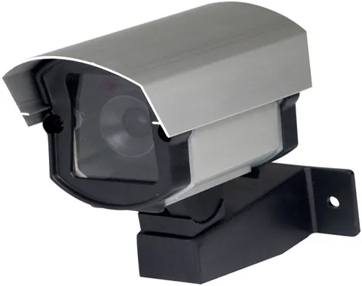
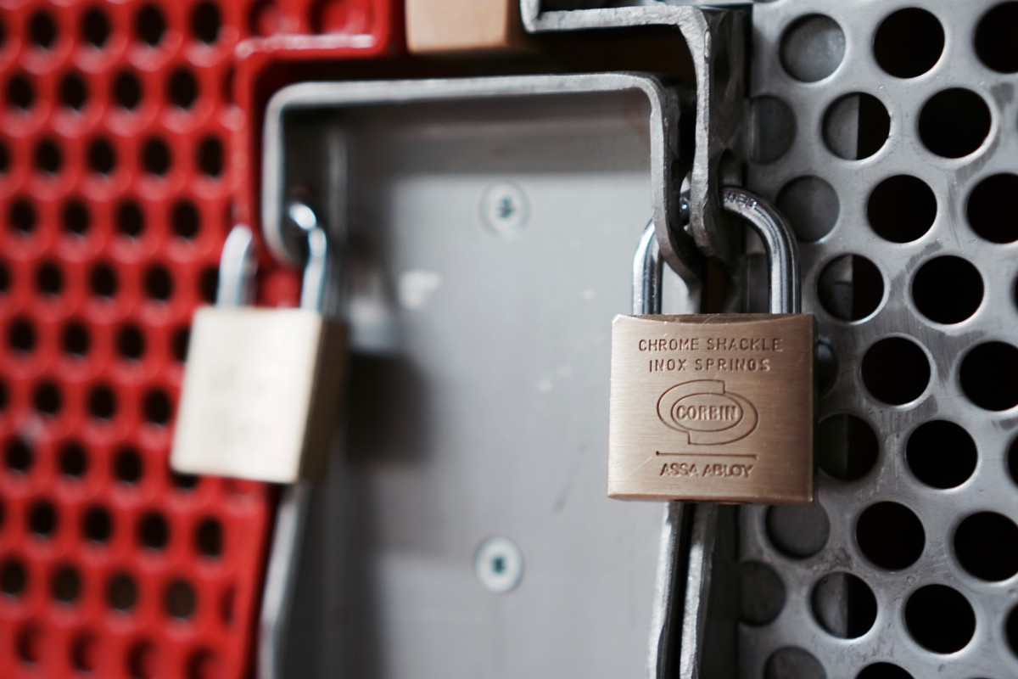
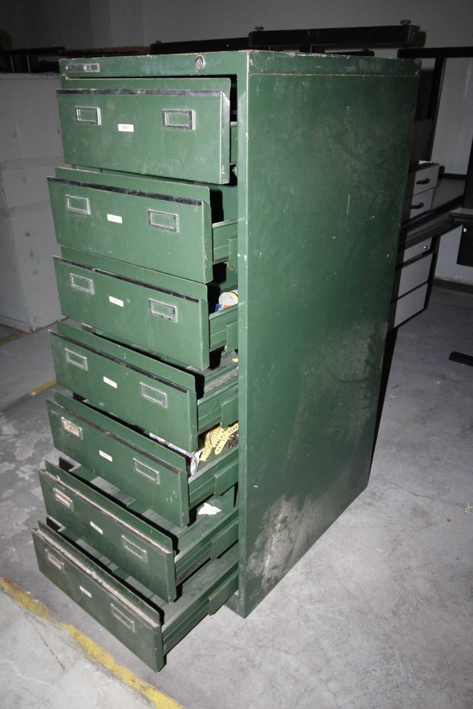
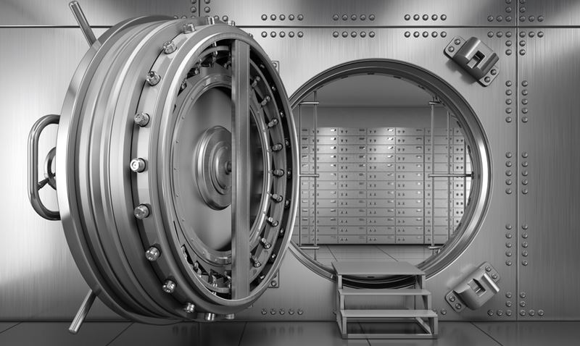
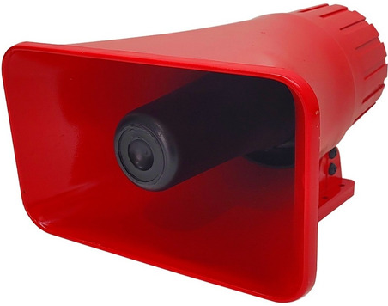
Mensagens finais

Slide 31
Mensagens finais
“Se quisermos sobreviver nessa nova era digital, onde os crimes são cibernéticos, precisamos aprender a lidar com as novas “trancas”, “monitoramentos” e “alarmes” que a evolução tecnológica nos exige.”
André Barreto

Slide 32
Mensagens finais
“Está em cada um de nós a capacidade e a responsabilidade de proteger não apenas uma empresa, mas de proteger a cada pessoa que usa, depende e confia em nossos sistemas e em nosso trabalho.”
André Barreto

Slide 33

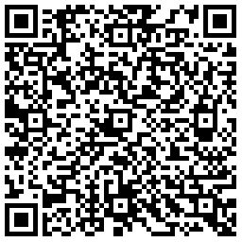
Obrigado!

Slide 34

Obrigado!

